Slide 1

DESIGN DE
INTERFACES
DIGITAIS
Prof. Ms. Gildo Leonel

Slide 2
Conteúdo
01.
CSS – Formatação de Fonte
02.
CSS – Formatação de Texto

Slide 3
Fontes
O CSS possui a propriedade font que é utilizada para definir diversos aspectos para as fontes em páginas HTML.
No CSS, temos as seguintes propriedades:
font-family
font-style
font-size
font-variant
font-weight
font

Slide 4
font-family
Utilizada para definir uma lista de fontes para apresentação de um elemento em uma página.
Caso a primeira fonte da lista não estiver instalada no computador ou disponível via url, deverá ser usada a segunda e assim por diante até ser encontrada uma fonte instalada.

Slide 5
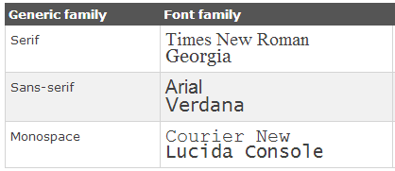
font-family

Slide 6
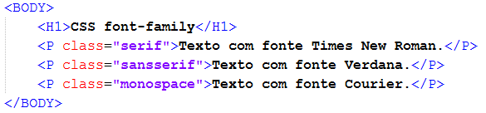
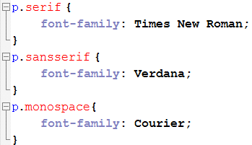
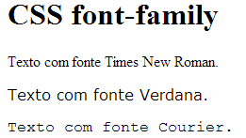
font-family
Exemplo:

Slide 7
font-style
A propriedade font-style define a escolha da fonte em:
Normal: o texto é exibido normalmente;
Itálico: o texto é exibido em itálico;
Oblíquo: o texto é exibido inclinado(muito semelhante ao itálico).

Slide 8
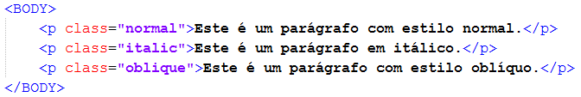
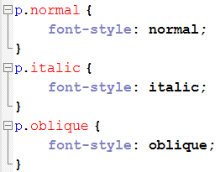
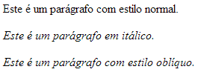
font-style
Exemplo:

Slide 9
font-size
O tamanho da fonte é definido pela propriedade font-size.
O tamanho de uma fonte pode ser definido de várias maneiras, por exemplo:
Pixels (px)
Um exemplo: imagine um título, H1, cujo seu tamanho de texto seja 20px. h1 { font-size: 20px; }

Slide 10
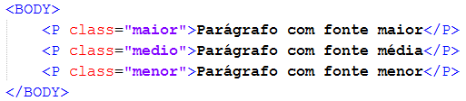
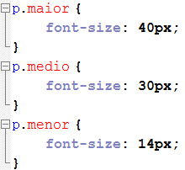
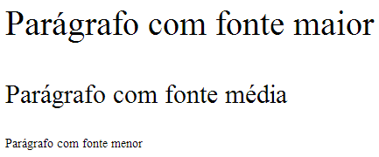
font-size

Slide 11
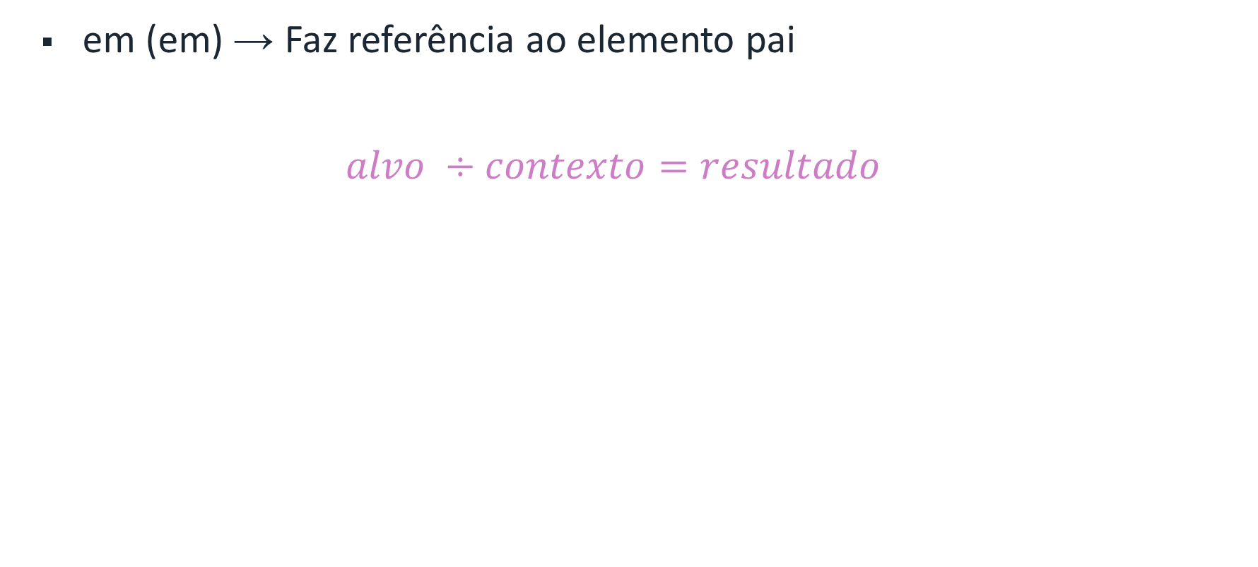
font-size
<div>
<h1>Um t&iacute;tulo </h1>
<p>Um texto grande e bacana para fazermos par&aacute;grafos.</p>
</div>
div {
font-size: 30px;
}
h1 {
font-size: 20px;
}
p {
font-size: 12px;
}

Slide 12
font-size
em (em) → Faz referência ao elemento pai
body {font-size: 100%;}
div {
font-size: 1.88em; /* 30px (alvo) ÷ 16px (contexto [body]) */
}
h1 {
font-size: 0.67em; /* 20px (alvo) ÷ 30px (contexto [div]) */
}
p {
font-size: 0.4em; /* 12px (alvo) ÷ 30px (contexto [div]) */
}
div {
font-size: 30px;
}
h1 {
font-size: 20px;
}
p {
font-size: 12px;
}
→
→
→

Slide 13
font-size
root em (rem) → Faz referência ao element root <body>
body {font-size: 100%;}
div {
font-size: 1.88rem; /* 30px (alvo) ÷ 16px (contexto [body]) */
}
h1 {
font-size: 1.25rem; /* 20px (alvo) ÷ 16px (contexto [body]) */
}
p {
font-size: 0.75rem; /* 12px (alvo) ÷ 16px (contexto [body]) */
}
A REM sempre terá o valor de contexto do ROOT (é isso que significa o R do REM), ou seja, sempre o body

Slide 14
font-size
keywords:
xx-small (9px)
x-small (10px)
small (13px)
medium (16px)
large (18px)
x-large (24px)
xx-large (32px)
div {
font-size: x-large;
}
h1 {
font-size: large;
}
p {
font-size: small;
}
Tamanhos relativos ao valor padrão do navegador (16px)

Slide 15
font-size
viewport units
As unidades da viewport são calculadas como uma porcentagem do tamanho da janela de visualização do navegador. As duas unidades de viewport suportadas pelo CSS são: altura da viewport (vh) e largura da viewport (vw).
1vh é igual a 1% da altura da janela de visualização, por exemplo. Então, se você tem uma viewport com 1000px de largura, 1vh é igual a 10px.
O uso de unidades de viewport é útil porque o tamanho de suas fontes mudará conforme você redimensiona a janela do navegador. Isso, por sua vez, permite que você forneça uma experiência de usuário mais acessível e adaptável a diferentes tamanhos de navegador e dispositivo.

Slide 16
font-size
viewport units
Neste exemplo os cabeçalhos são 4% da largura da janela de visualização e os parágrafos são 1% da largura da janela de visualização.
<div>
<h1>Um t&iacute;tulo </h1>
<p>Um texto grande e bacana para fazermos par&aacute;grafos.</p>
</div>
p {
font-size: 1vw;
}
h1 {
font-size: 4vw;
}

Slide 17
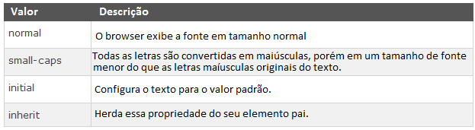
font-variant
Propriedade utilizada para escolher as variações nas letras de um texto.
Podem ser do tipo:

Slide 18


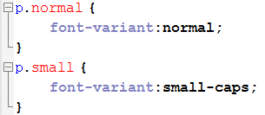
font-variant

Slide 19
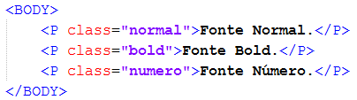
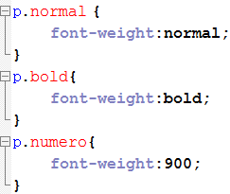
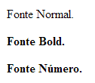
font-weight
A propriedade font-weight define a largura da fonte nos caracteres do texto.

Slide 20

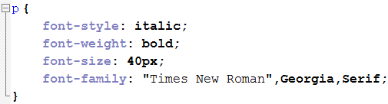
font
Com o uso de font é possível especificar todas as propriedades de fonte em uma declaração:
font: font-style font-variant font-weight font-size/line-height font-family
p {
font: italic bold 40px "Times new roman",Georgia, serif;
}

Slide 21
Fontes personalizadas
Muitas vezes gostaríamos de colocar fontes personalizadas no site;
Isso com o CSS se torna uma tarefa fácil;
Basta colocar o arquivo de fonte na estrutura do seu site e referenciá-lo no CSS;
Para essa referência, utiliza-se: @font-face;

Slide 22

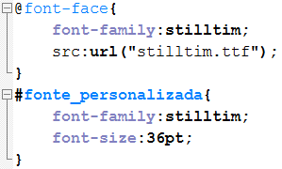

Fontes personalizadas

Slide 23
Textos
A propriedade Text é utilizada para alterar a aparência de blocos de textos.
As propriedades de Text são:
color;
direction;
letter-spacing;
line-height;
text-align;
text-decoration;

Slide 24
Textos
As propriedades de Text são:
text-indent;
text-shadow;
text-transform;
vertical-align;
white-space;
word-spacing.

Slide 25
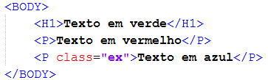
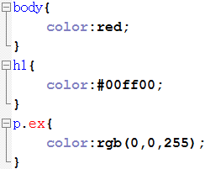
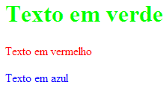
Color
A propriedade color define a cor do texto para diferentes elementos:

Slide 26
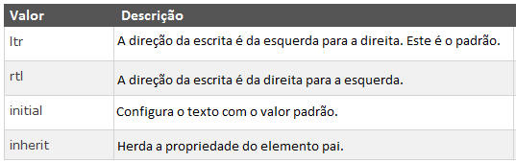
Direction
A propriedade direction especifica a direção a direção do texto.
Os valores que a propriedade direction pode assumir são:

Slide 27



Direction

Slide 28
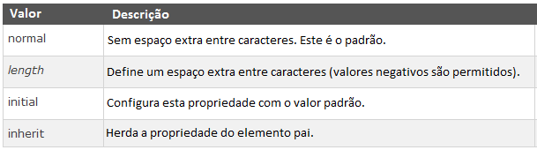
letter-spacing
A propriedade aumenta ou diminui o espaçamento dentre entre os caracteres de um texto.
Os valores que a propriedade letter-spacing pode assumir são:

Slide 29

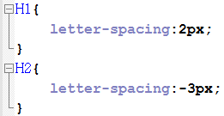

letter-spacing

Slide 30
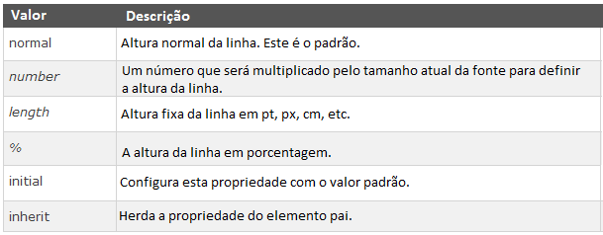
line-height
A propriedade line-height determina a altura da linha.

Slide 31
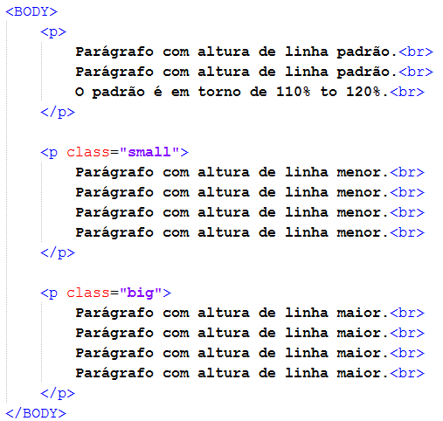
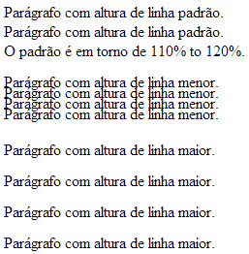
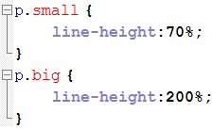
line-height

Slide 32
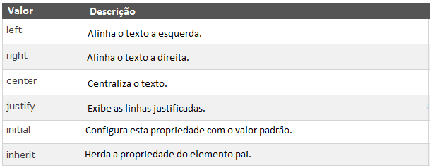
text-align
Especifica o alinhamento horizontal do texto.

Slide 33
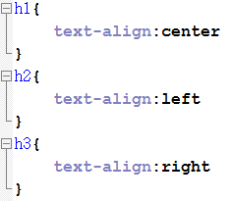
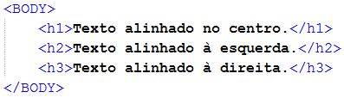
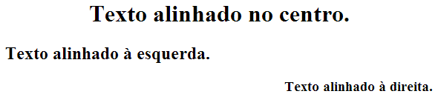
text-align

Slide 34
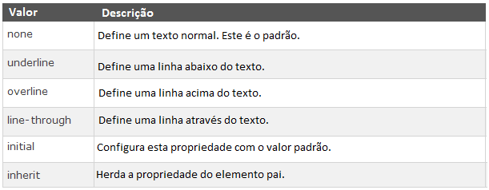
text-decoration
Especifica a decoração adicionada ao texto.

Slide 35
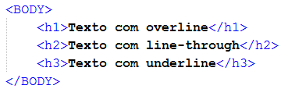
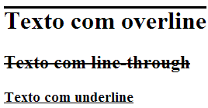
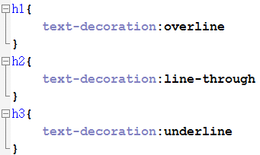
text-decoration

Slide 36
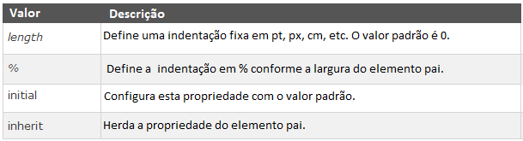
text-indent
A propriedade text-indent especifica o recuo da primeira linha em um bloco de texto.

Slide 37
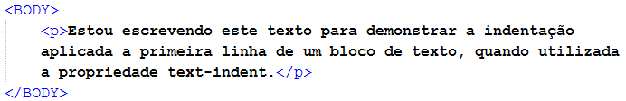


text-indent

Slide 38
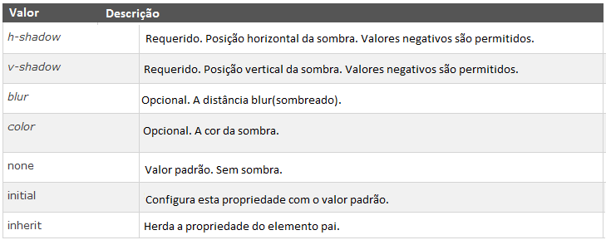
text-shadow
A propriedade text-shadow aplica sombra ao texto.

Slide 39


text-shadow

Slide 40
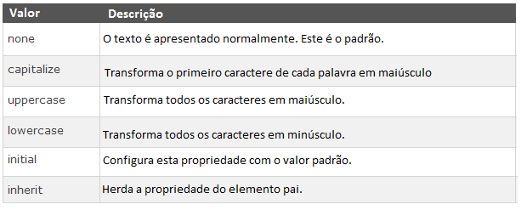
text-transform
Altera a aparência dos blocos de texto.

Slide 41
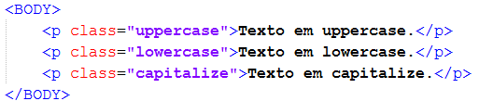
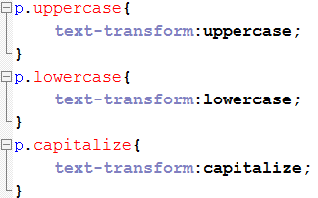
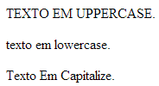
text-transform

Slide 42
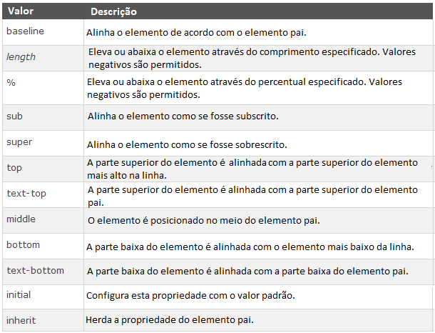
vertical-align
A propriedade vertical-align configura o alinhamento vertical de um elemento.

Slide 43

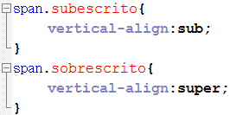

vertical-align

Slide 44
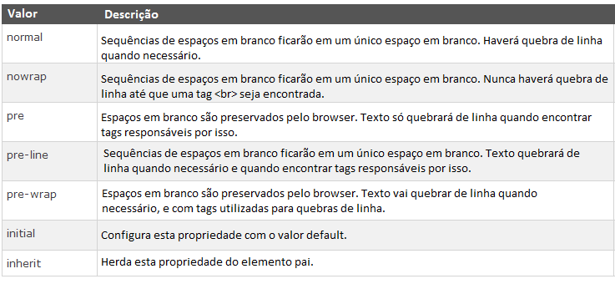
white-space
A propriedade de white-space especifica como espaço em branco e tratado dentro de um elemento.

Slide 45
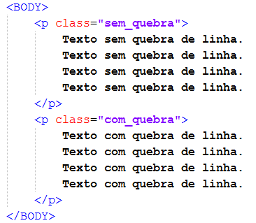
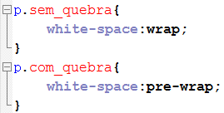
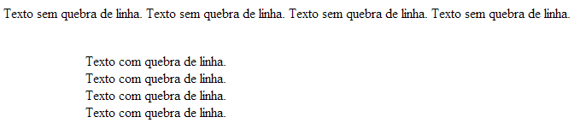
white-space

Slide 46
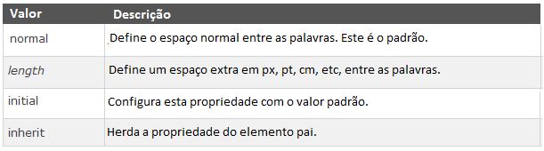
word-space
A propriedade word-space aumenta ou diminui o espaço entre as palavras.

Slide 47


word-space

Slide 48


